Slide 1
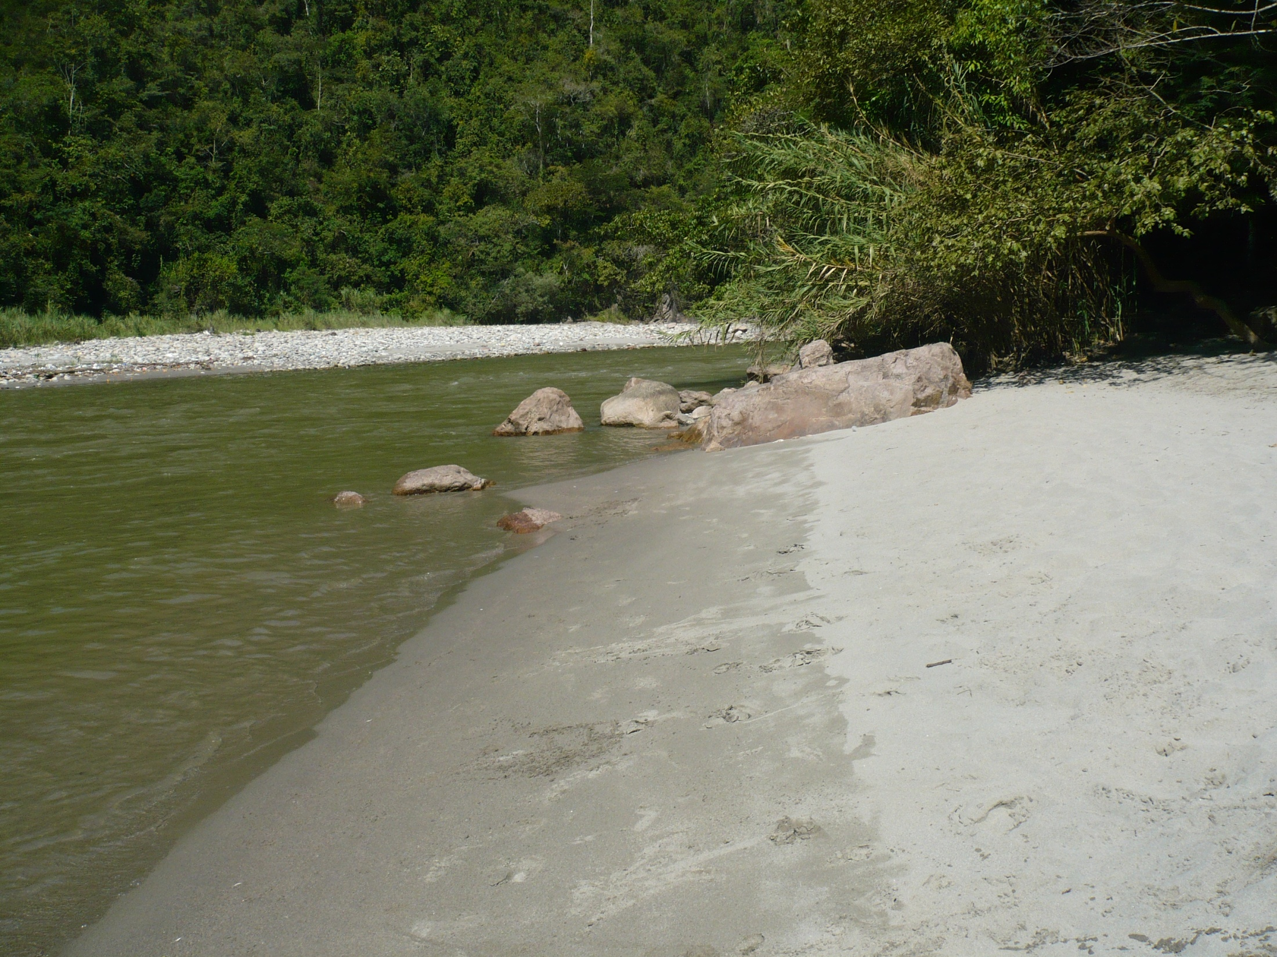
AREA: 4300M2
UBIC: PTO UIINCA KM 78 DISTRITO DE PERENE PROV CHANCHAMAYO
PERU (SELVA CENTRAL )
DETALLES: CARRETERA MARGINAL Y RIO PERENE IDEAL CASA DE CAMPO Y
REPOSO CON AMPLIA PLAYA DE DESCANSO
PRECIO $ 12500 DOLARS
CONTACTO: MOVIL :064964324641 MAIL: candarave_7@hotmail.com
elcafetaleroin_7@hotmail.com
Atte francisco lopez s
Ref: acceso facil

Slide 2
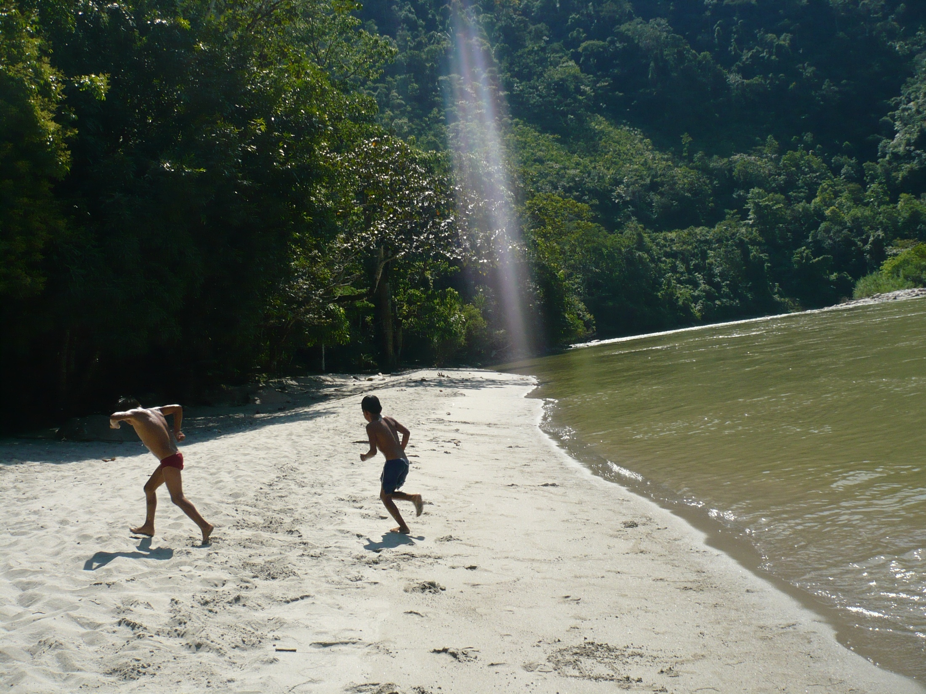

Slide 3
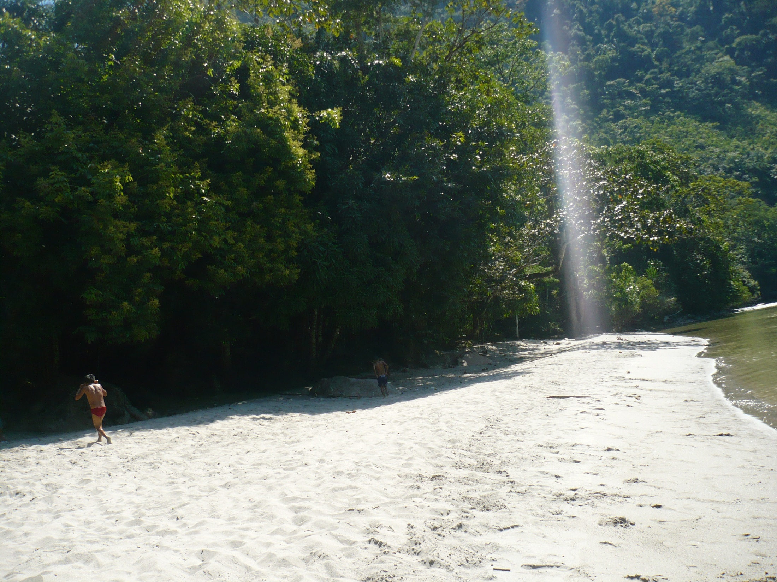

Slide 4
